Slide 1

Bài 19
HÌNH TAM GIÁC, HÌNH TỨ GIÁC, HÌNH CHỮ NHẬT, HÌNH VUÔNG
( TIẾT 2)
Sách Toán_trang 58

Slide 2


Khởi động

Slide 3
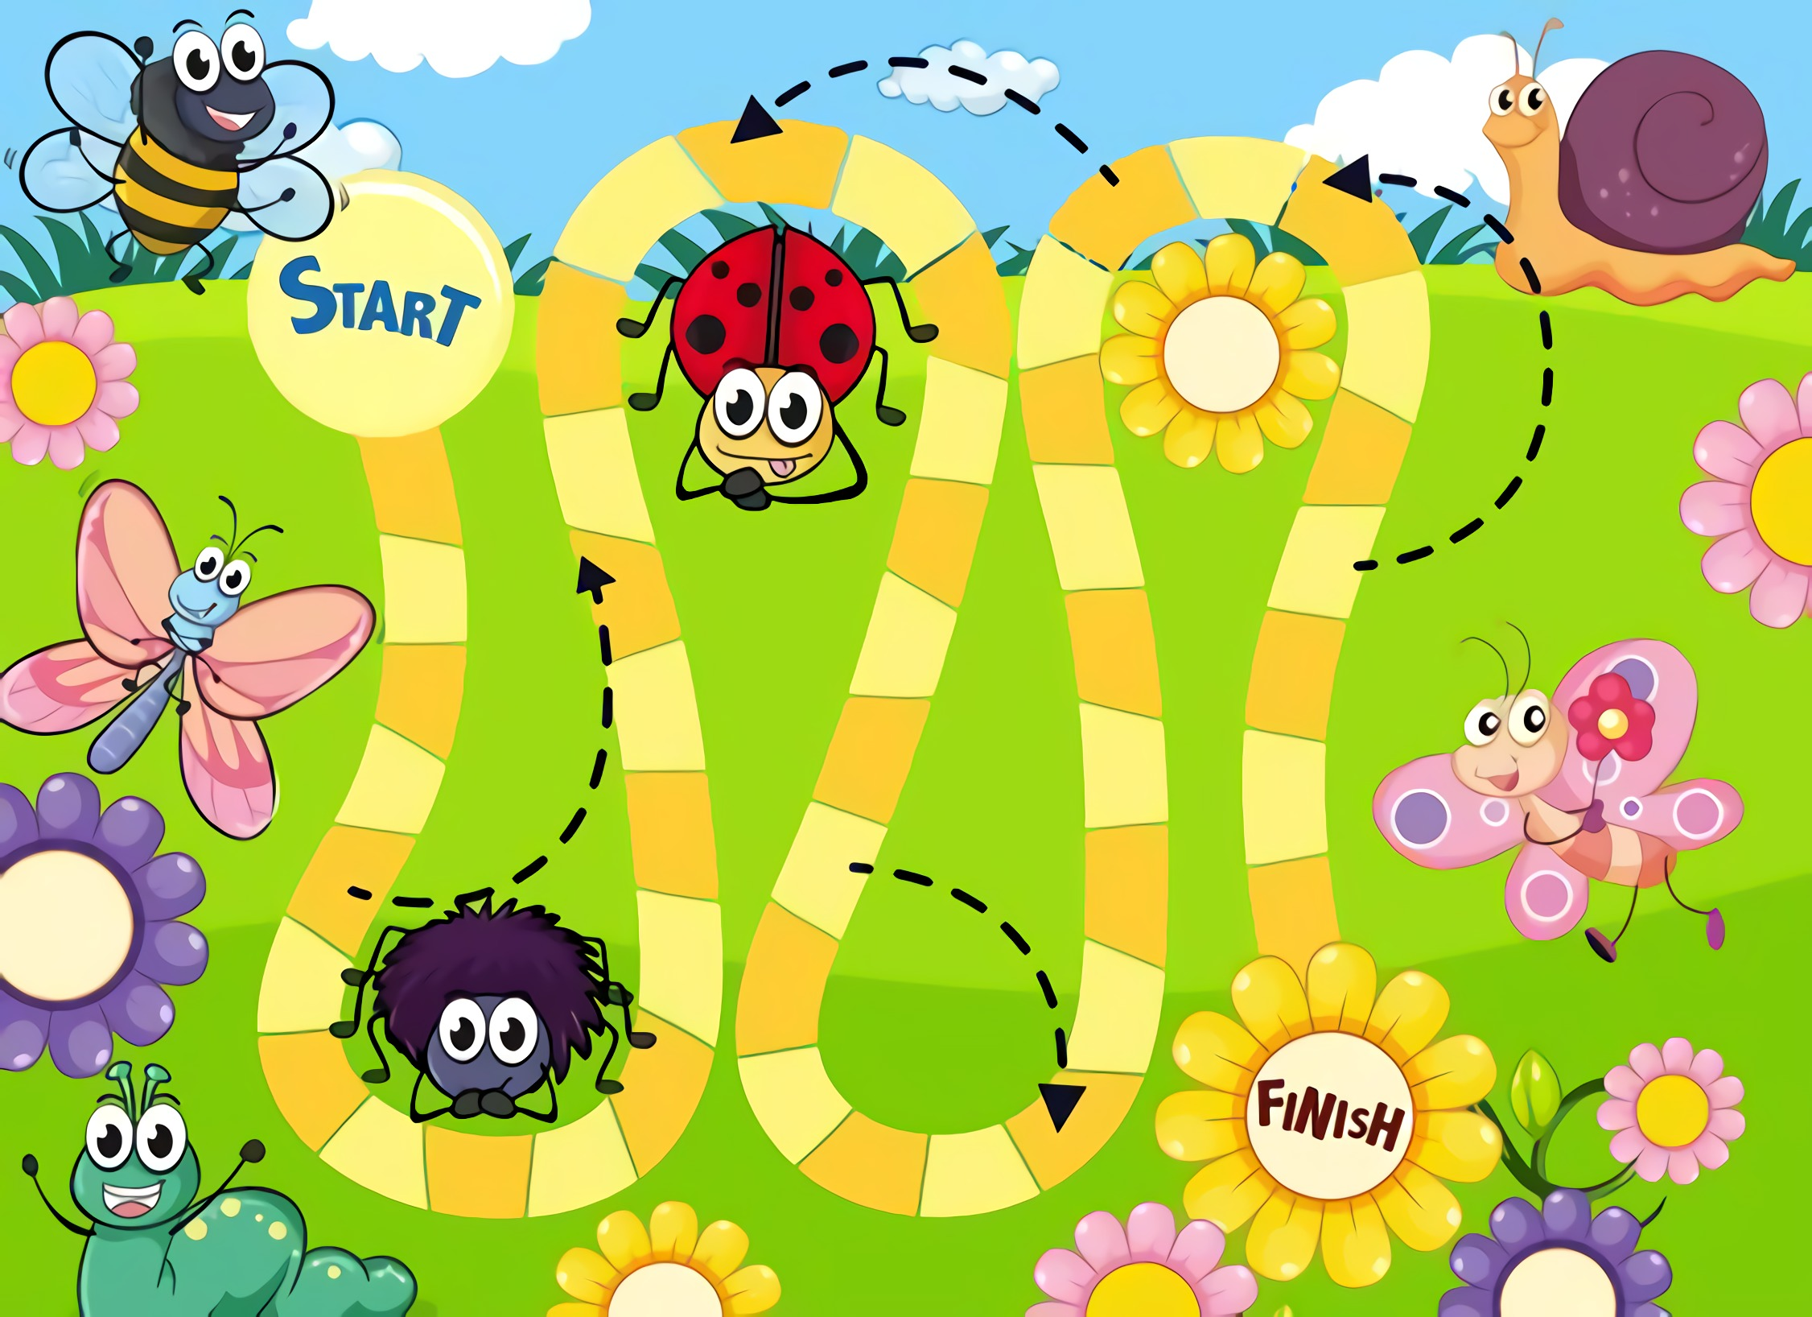
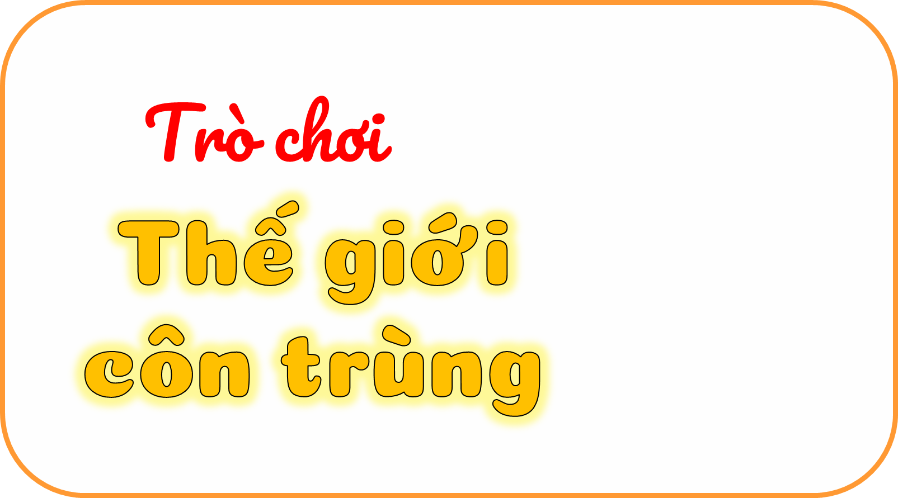
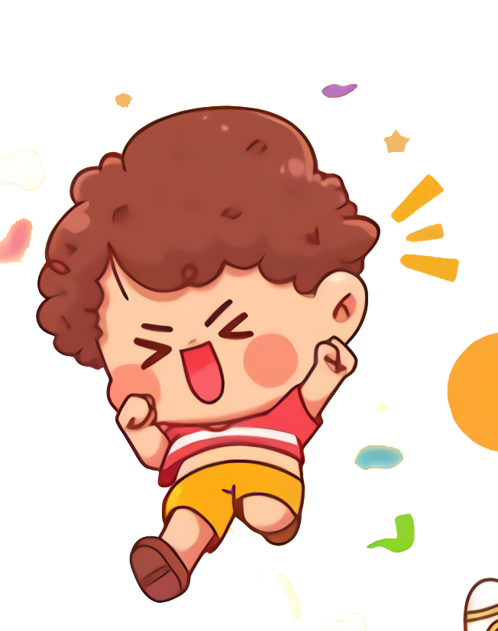

Slide 4
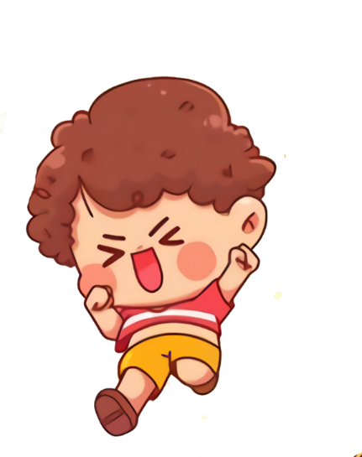




Slide 5
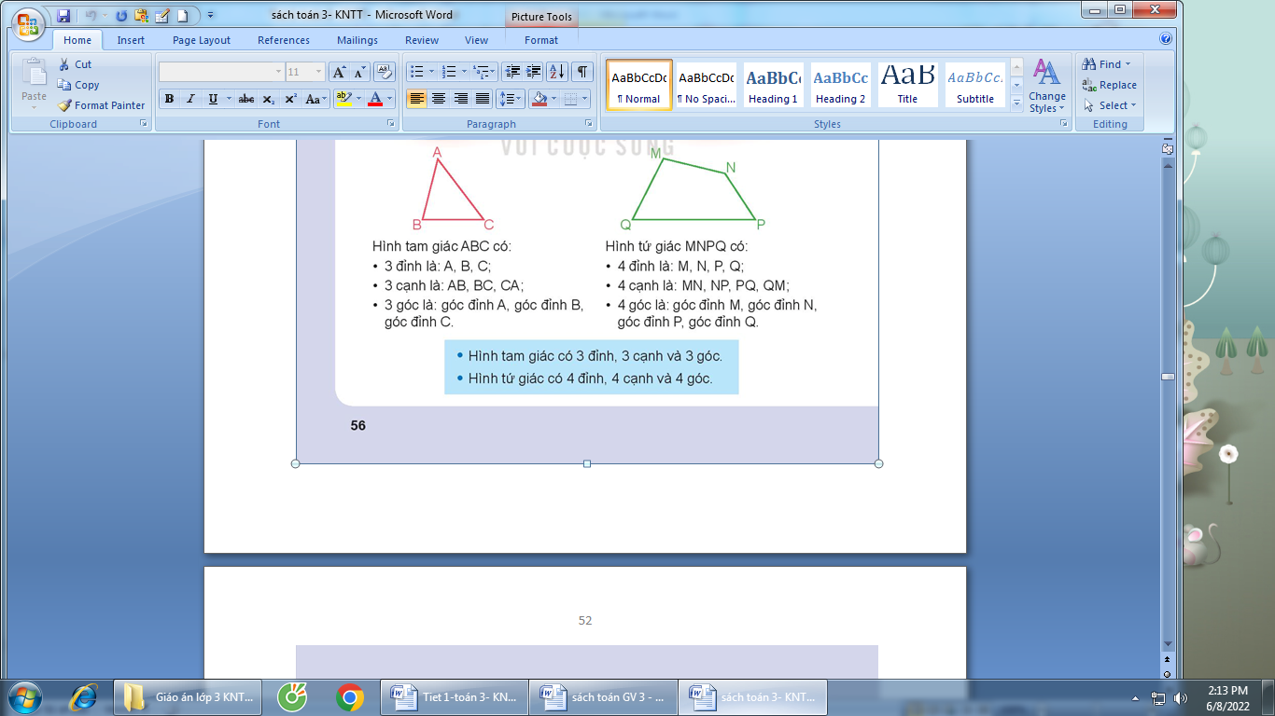
Hình tam giác ABC có mấy đỉnh?
A. 4
B. 2
C. 3

Slide 7
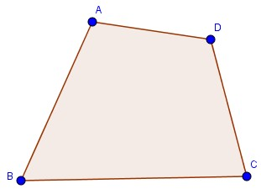
Hình tứ giác ABCD có mấy góc?
A. 3
B. 4
C.2

Slide 9
Hình tứ giác ABCD gồm cạnh AB, BC, CD và….?
A. DA
B. AC
C. DB

Slide 10

Chúc mừng các bạn!!!

Slide 11

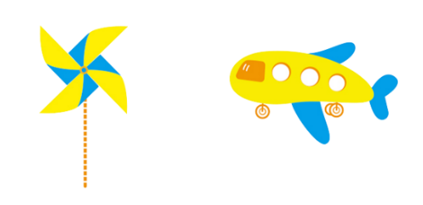


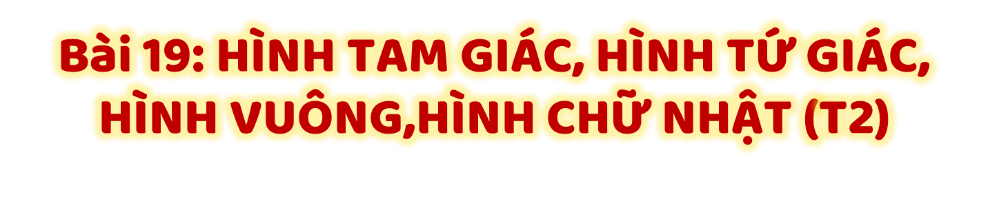

Thứ ... ngày ... tháng ... năm 2022

Slide 12
YÊU CẦU CẦN ĐẠT
1
Nhận biết được đỉnh, cạnh, góc của hình chữ nhật, hình vuông.
2
Thực hiện được thao tác tư duy không gian ở mức độ đơn giản.
3
Nêu được tên đỉnh, cạnh, củng cố gọi tên hình tứ giác.

Slide 13
Khám phá

Slide 14


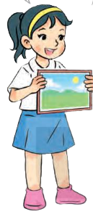
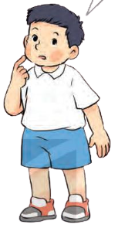
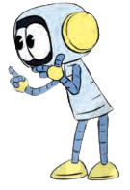
Hình chữ nhật, hình vuông
Bức tranh này có hình dạng chữ nhật
Các góc của hình chữ nhật có là góc vuông không nhỉ?
Các góc ở khung tranh đều là góc vuông
Notes:
Hai tay của mỗi bạn cho chúng ta hình ảnh về góc

Slide 15
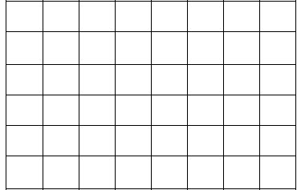
A
B
D
C
Hình chữ nhật ABCD có:
4 đỉnh, 4 cạnh và 4 góc vuông
2 cạnh dài AB và DC có độ dài bằng nhau, viết là AB = DC
2 cạnh ngắn AD và BC có độ dài bằng nhau, viết là AD = BC
Hình chữ nhật có 4 đỉnh, 4 góc vuông, 2 cạnh dài có độ dài bằng nhau và 2 cạnh ngắn có độ dài bằng nhau.
Độ dài cạnh dài gọi là chiều dài, độ dài cạnh ngắn gọi là chiều rộng.
Notes:
Khi sử dụng các cụm từ: “chiều dài, chiều rộng”. GV cần chú ý sử dụng cho đúng. Chẳng hạn: AB là chiều dài không đúng, AB là cạnh dài. Độ dài AB mới là chiều dài.

Slide 16
M
N
Q
P
Hình vuông ABCD có:
4 đỉnh
4 góc vuông
4 cạnh bằng nhau
Hình chữ nhật có 4 đỉnh, 4 góc vuông và 4 cạnh có độ dài bằng nhau.
Notes:
Khi sử dụng các cụm từ: “chiều dài, chiều rộng”. GV cần chú ý sử dụng cho đúng. Chẳng hạn: AB là chiều dài không đúng, AB là cạnh dài. Độ dài AB mới là chiều dài.

Slide 17

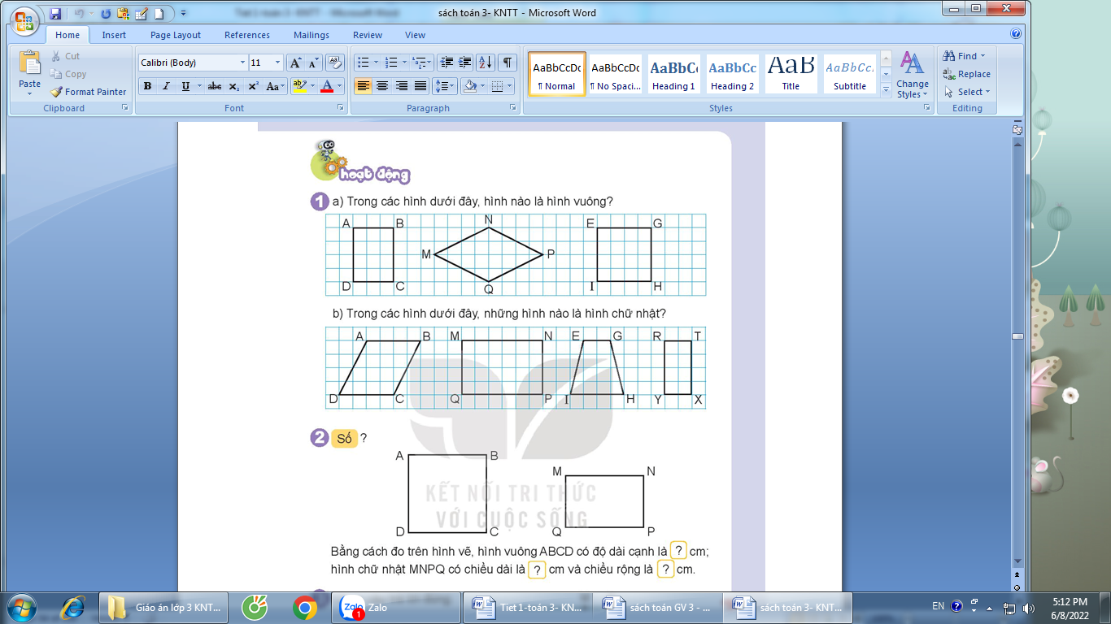

1
a) Trong các hình dưới đây, hình nào là hình vuông?
b) Trong các hình dưới đây, hình nào là hình chữ nhật?

Slide 18
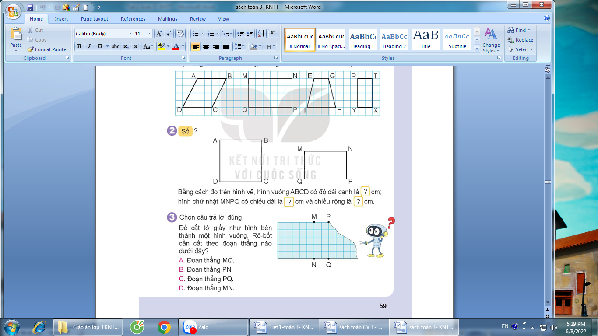
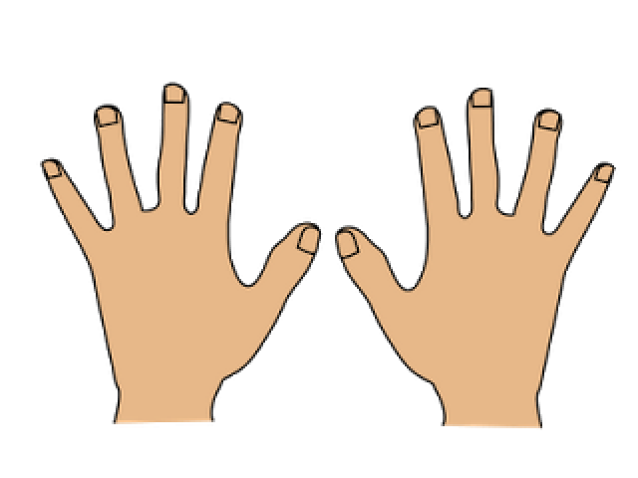
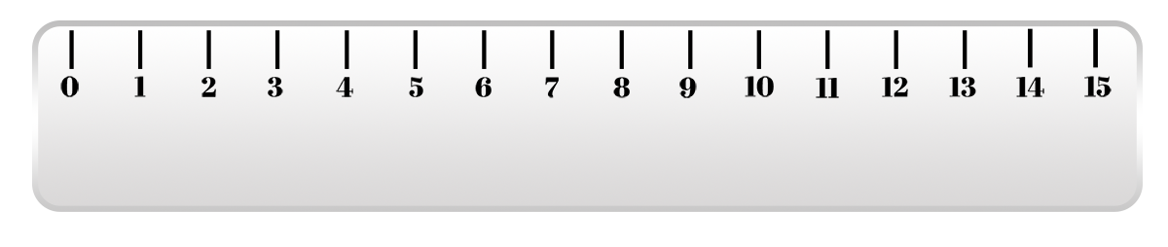
2
Số ?
A
B
M
N
Q
P
D
C
Hình chữ nhật MNPQ có chiều dài là 3 cm và chiều rông là 2 cm.
Hình vuông ABCD có độ dài cạnh là 3 cm.

Slide 19
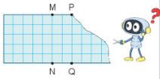
3
Chọn câu trả lời đúng
Để cắt tờ giấy như hình bên thành một hình vuông, Rô – bốt cần cắt theo đoạn thẳng nào dưới đây ?
Đoạn thẳng MQ
Đoạn thẳng PN
Đoạn thẳng PQ
Đoạn thẳng MN

Slide 20
Em hãy nêu những đồ vật có dạng hình vuông, hình chữ nhật trong cuộc sống hàng ngày

Slide 21





Tạm biệt và hẹn gặp lại
các con vào những tiết học sau!

